Slide 1
inventário co2 top-down

Slide 2
Emissões

Slide 3
Emissões
Automóveis
Motocicletas

Slide 4
Emissões
Automóveis
Motocicletas
Veículo Comercial Leve
(VCL)
Veículo Leve de Passageiro (VLP)
Baixa cilindrada (< 150 cc)
Média cilindrada (150 - 500 cc)
Alta cilindrada (> 500 cc)

Slide 5
Emissões
Automóveis
Motocicletas
Veículo Comercial Leve
(VCL)
Veículo Leve de Passageiro (VLP)
Baixa cilindrada (< 150 cc)
Média cilindrada (150 - 500 cc)
Alta cilindrada (> 500 cc)
Gasolina
Gasolina
Gasolina
Gasolina
Gasolina
Etanol
Etanol
Etanol
Etanol
Etanol
Diesel
Flex
Flex
Flex
Flex
Flex

Slide 6
Emissões
Automóveis
Motocicletas
Veículo Comercial Leve
(VCL)
Veículo Leve de Passageiro (VLP)
Baixa cilindrada (< 150 cc)
Média cilindrada (150 - 500 cc)
Alta cilindrada (> 500 cc)
Gasolina
Gasolina
Gasolina
Gasolina
Gasolina
Etanol
Etanol
Etanol
Etanol
Etanol
Diesel
Flex
Flex
Flex
Flex
Flex
Flex-Gasolina
Flex-Gasolina
Flex-Etanol
Flex-Gasolina
Flex-Gasolina
Flex-Gasolina
Flex-Etanol
Flex-Etanol
Flex-Etanol
Flex-Etanol

Slide 7
Emissões
DENATRAN (nível município)
Automóveis
Motocicletas
Veículo Comercial Leve
(VCL)
Veículo Leve de Passageiro (VLP)
Baixa cilindrada (< 150 cc)
Média cilindrada (150 - 500 cc)
Alta cilindrada (> 500 cc)
Gasolina
Gasolina
Gasolina
Gasolina
Gasolina
Etanol
Etanol
Etanol
Etanol
Etanol
Diesel
Flex
Flex
Flex
Flex
Flex
Flex-Gasolina
Flex-Gasolina
Flex-Etanol
Flex-Gasolina
Flex-Gasolina
Flex-Gasolina
Flex-Etanol
Flex-Etanol
Flex-Etanol
Flex-Etanol

Slide 8
Emissões
DENATRAN (nível município)
ABRACICLO (nível nacional)
Automóveis
Motocicletas
Veículo Comercial Leve
(VCL)
Veículo Leve de Passageiro (VLP)
Baixa cilindrada (< 150 cc)
Média cilindrada (150 - 500 cc)
Alta cilindrada (> 500 cc)
Gasolina
Gasolina
Gasolina
Gasolina
Gasolina
Etanol
Etanol
Etanol
Etanol
Etanol
Diesel
Flex
Flex
Flex
Flex
Flex
Flex-Gasolina
Flex-Gasolina
Flex-Etanol
Flex-Gasolina
Flex-Gasolina
Flex-Gasolina
Flex-Etanol
Flex-Etanol
Flex-Etanol
Flex-Etanol

Slide 9
Emissões
CETESB (nível nacional)
DENATRAN (nível município)
ABRACICLO (nível nacional)
Automóveis
Motocicletas
Veículo Comercial Leve
(VCL)
Veículo Leve de Passageiro (VLP)
Baixa cilindrada (< 150 cc)
Média cilindrada (150 - 500 cc)
Alta cilindrada (> 500 cc)
Gasolina
Gasolina
Gasolina
Gasolina
Gasolina
Etanol
Etanol
Etanol
Etanol
Etanol
Diesel
Flex
Flex
Flex
Flex
Flex
Flex-Gasolina
Flex-Gasolina
Flex-Etanol
Flex-Gasolina
Flex-Gasolina
Flex-Gasolina
Flex-Etanol
Flex-Etanol
Flex-Etanol
Flex-Etanol

Slide 10
Emissões
CETESB (nível nacional)
DENATRAN (nível município)
ANP (nível municipio)
ABRACICLO (nível nacional)
Automóveis
Motocicletas
Veículo Comercial Leve
(VCL)
Veículo Leve de Passageiro (VLP)
Baixa cilindrada (< 150 cc)
Média cilindrada (150 - 500 cc)
Alta cilindrada (> 500 cc)
Gasolina
Gasolina
Gasolina
Gasolina
Gasolina
Etanol
Etanol
Etanol
Etanol
Etanol
Diesel
Flex
Flex
Flex
Flex
Flex
Flex-Gasolina
Flex-Gasolina
Flex-Etanol
Flex-Gasolina
Flex-Gasolina
Flex-Gasolina
Flex-Etanol
Flex-Etanol
Flex-Etanol
Flex-Etanol

Slide 11
DADOS

Slide 12
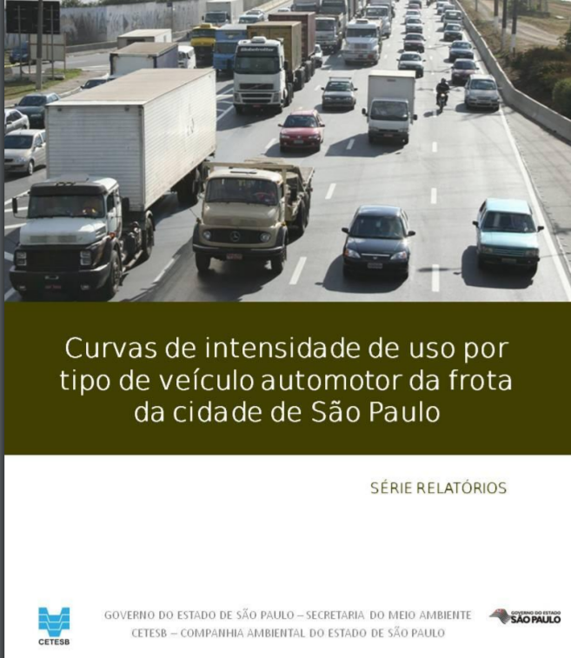
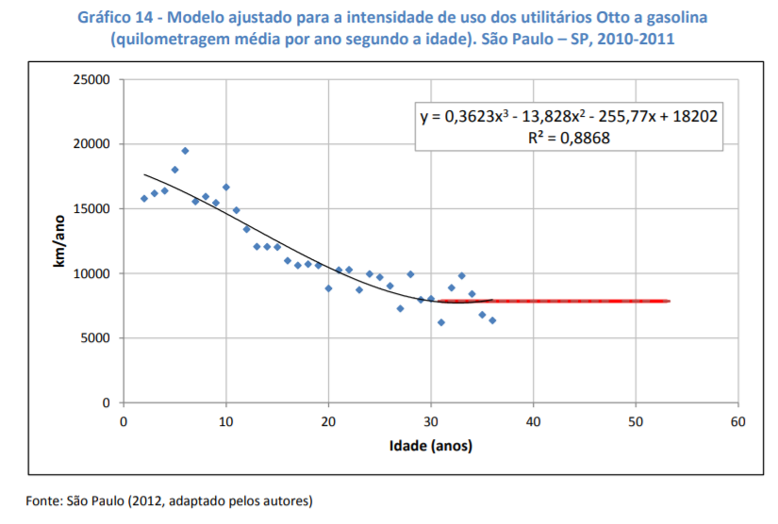
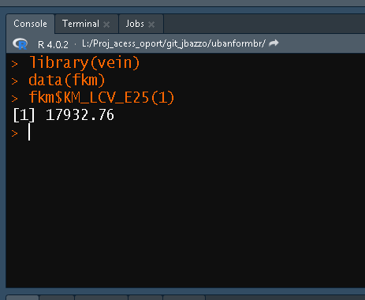
quanto roda cada veículo, por ano?

Slide 13
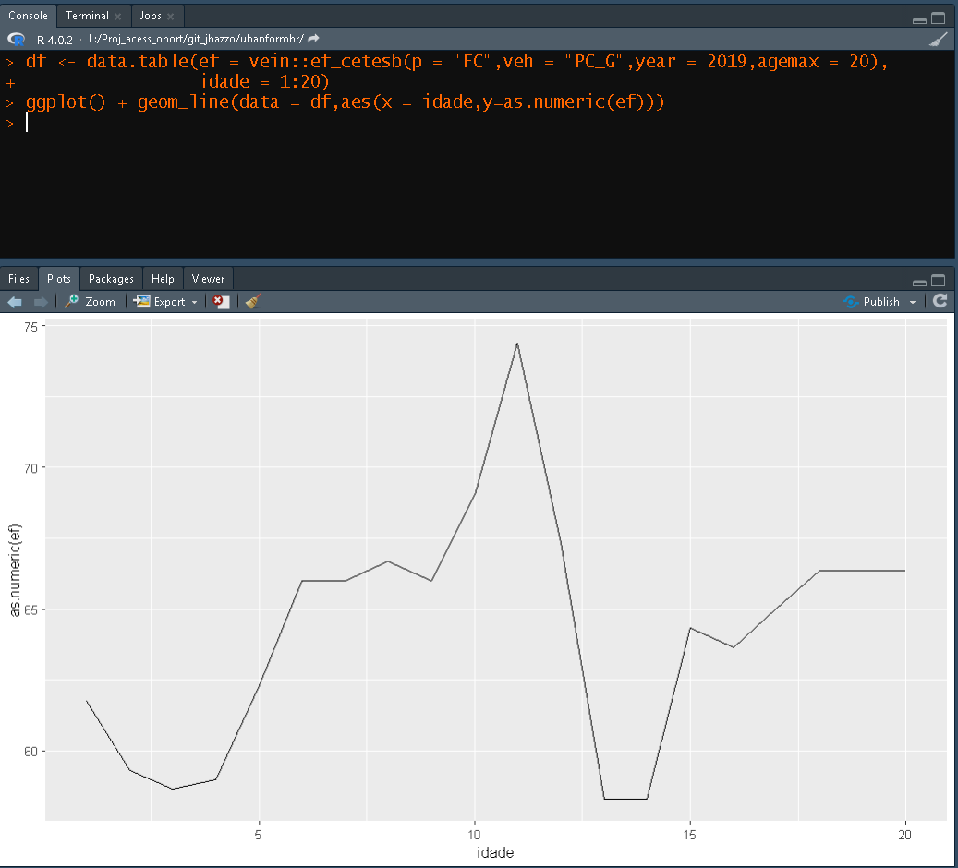
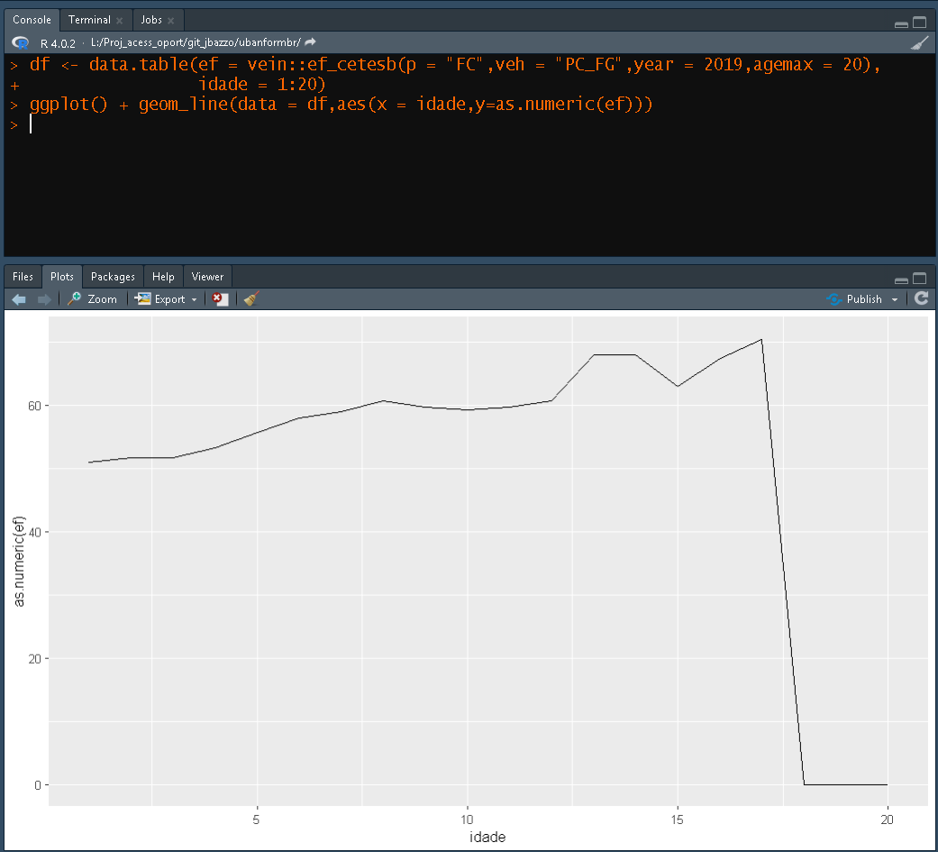
dados de autonomia (consumo combustível/km)

Slide 14
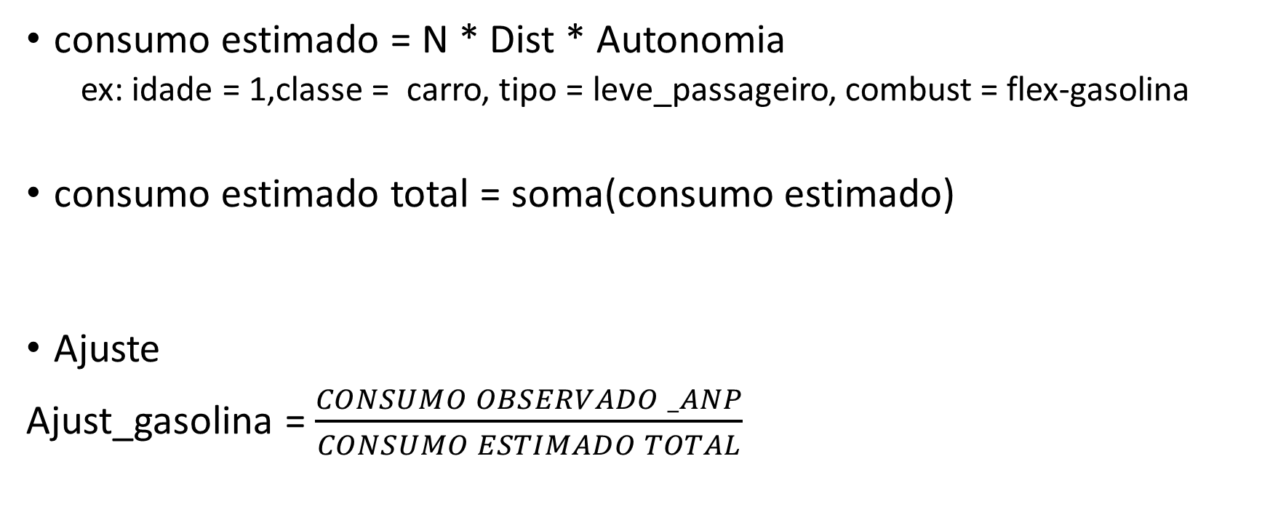
calculo do consumo de combustivel
consumo estimado = N * Dist * Autonomia
ex: idade = 1,classe = carro, tipo = leve_passageiro, combust = flex-gasolina
consumo estimado total = soma(consumo estimado)
Ajuste
Ajust_gasolina = $\frac{CONSUMO OBSERVADO _ANP}{CONSUMO ESTIMADO TOTAL}$

Slide 15
calculo do consumo de combustível ajustado
cada “urban_concentration” tem um fator ajustado próprio
media etanol = 0.8664 [ 1Q 0.57527, 3Q 1.3372]
media gasolina = 0.5010 [1Q 0.4335, 3Q 0.5622]
consumo estimado ajustado = Ajust_gasolina * N * Dist * Autonomia
Checagem!
consumo estimado ajustado total == consumo observado

Slide 16
emissos de co2
co2 estimado ajustado = Ajust_gasolina * N * Dist * FE_CO2
unidades = [1] * [1] * [km] * [g/km]

Slide 17
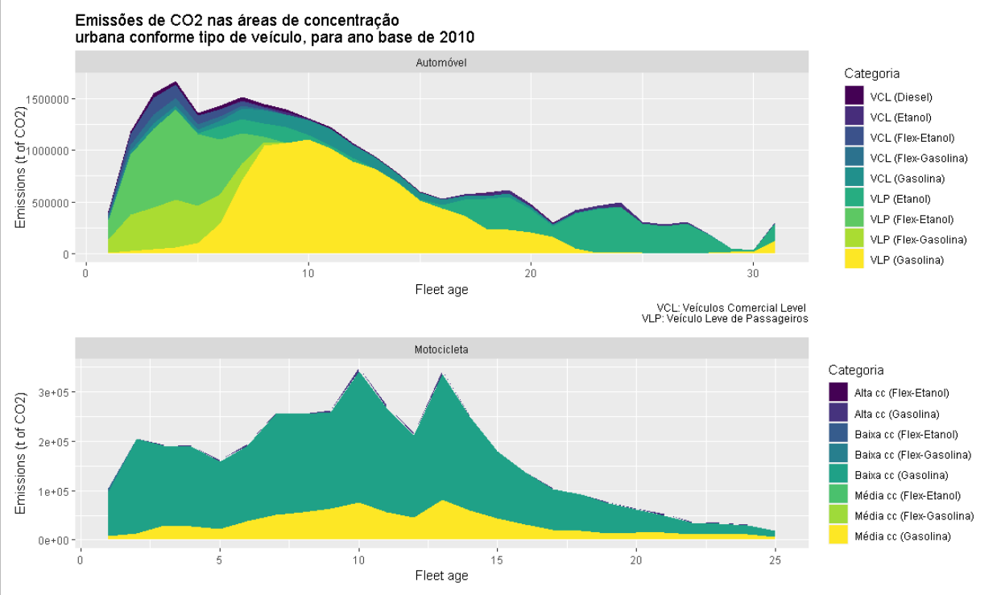

Slide 18
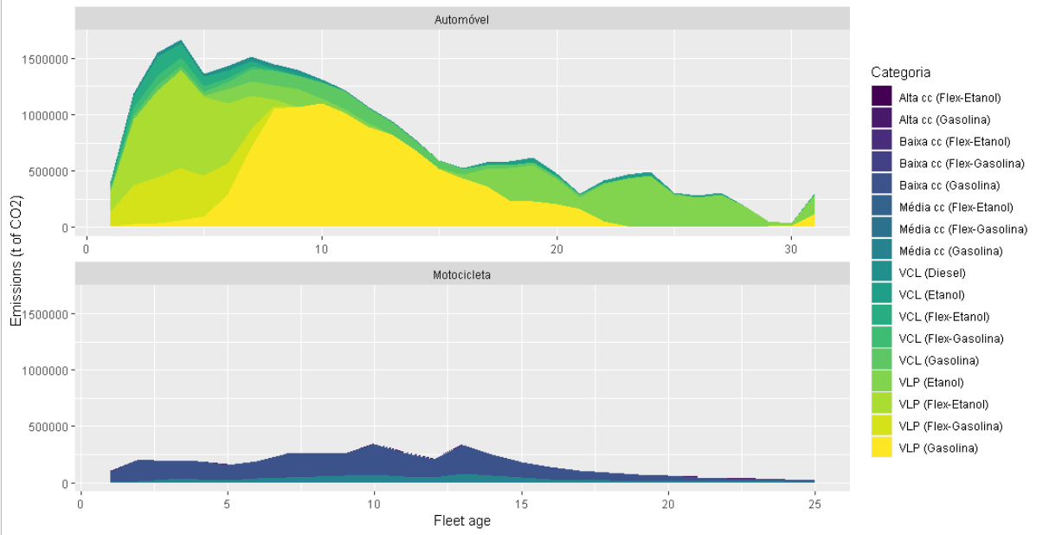

Slide 19
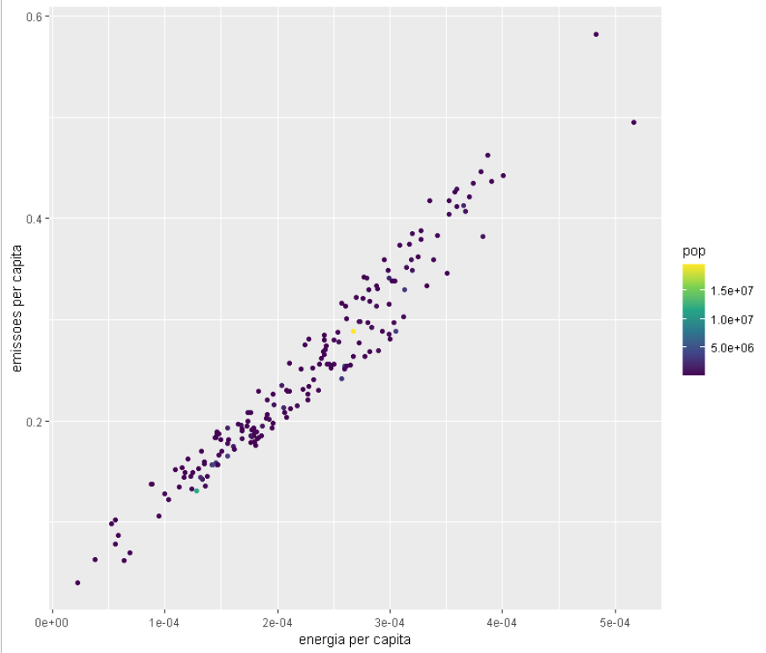

Slide 20
